Slide 1
变现运营：创新最良性的变现策略

Slide 2
流量
CONTENT
目录
01
变现运营概述
02
广告变现策略
03
知识变现策略
04
社群变现
5555
多元变现策略
6
变现运营的具体案例
05
06

Slide 3
学习目标
01
了解变现运营的价值、原则、逻辑等
02
理解广告变现、知识变现、社群变现等不同的变现方式；
03
掌握企业如何结合自身资源，选择合适的变现策略

Slide 4
1
变现运营概述

Slide 5
变现运营的概念
变现是经营领域的一个重要术语，核心就是一种价值向另一种价值的转化。就短视频而言，其本身具有信息、娱乐等多方面的价值。通过运营，在短视频内容、形式上加入一定的策略，上述价值可以转化为商业价值。简单来说，从信息、娱乐等价值到商业价值的转化的过程就是变现。

Slide 6
变现运营的原则
垂直性
多元化
可持续

Slide 7
变现运营的逻辑
短视频账号如果提供的是有价值的内容或者信息，用户为了满足物质方面的使用价值、精神层面的情怀等需求，会投入精力去观看这些内容或者信息，从而成为平台流量的一部分，平台会根据流量大多少对账号进行不同程度的补贴。用户还可以以付费购买的方式获取部分知识产品，让账号获取经济价值，账号将产品或者服务让渡给粉丝们。

Slide 8
2
广告变现策略

Slide 9

内容即广告
图7-1 得到APP在罗振宇抖音直播中的品牌形象展示

Slide 10


植入广告
图7-2 papi酱拍摄的短视频《致未来的我》植入New Balance品牌

Slide 11
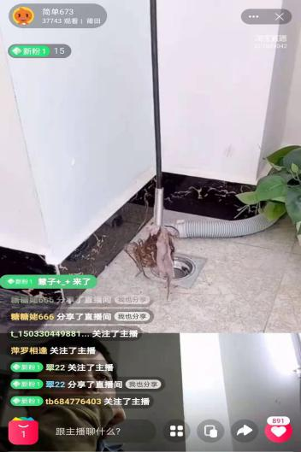
产品效果广告
图7-3 通管道下水道疏通器进行使用效果展示

Slide 12
3
知识变现策略

Slide 13
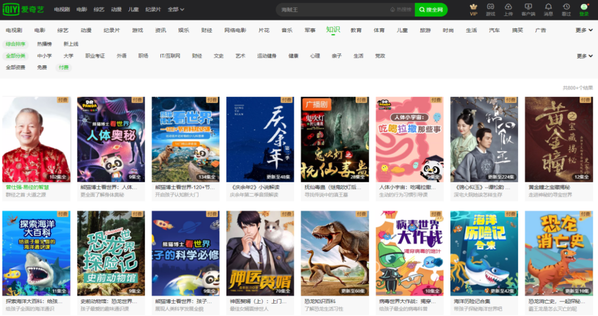
知识付费
图7-4 爱奇艺旗下的部分付费的短视频内容

Slide 14
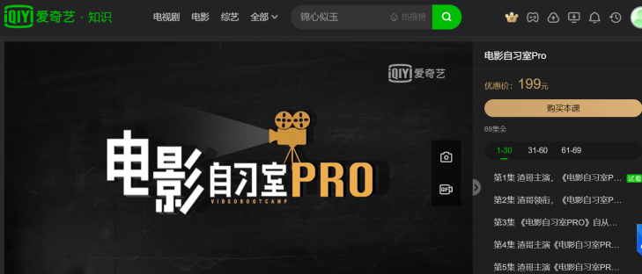
知识付费
图7-5 爱奇艺旗下的的付费短视频《电影自习室PRO》

Slide 15
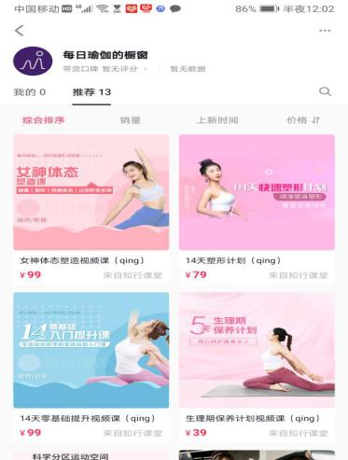
知识付费
图7-6 针对女性的相关课程

Slide 16
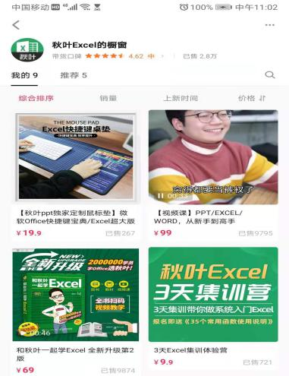
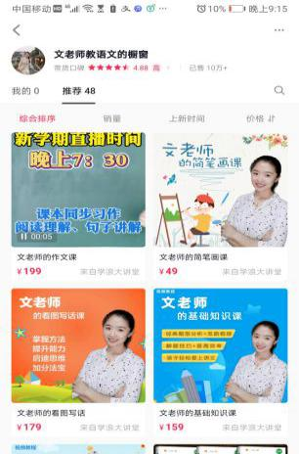
典型群体的知识付费
学生群体的提升型产品
职场群体的提升型产品
图7-8 抖音号“秋叶EXCEL”在橱窗中的销售表现
图7-7 短视频账号“文老师教语文”橱窗中的部分知识产品

Slide 17
4
社群变现

Slide 18
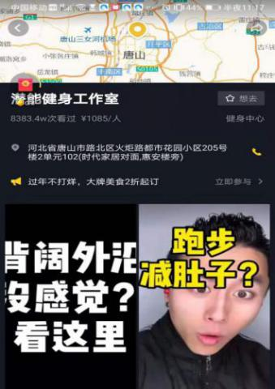
社群打通线上线下
图7-9 抖音平台上“潜能宇哥”的工作室

Slide 19


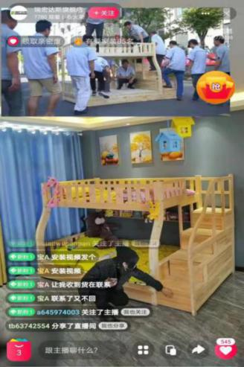
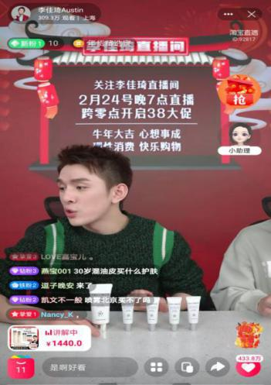
典型社群的变现
画面呈现
图6-4 双层床的画面呈现
图6-5 化妆品类的画面呈现

Slide 20
典型社群的变现
.业缘社群的变现
趣缘社群的变现
地缘社群的变现

Slide 21
多元变现策略
5

Slide 22
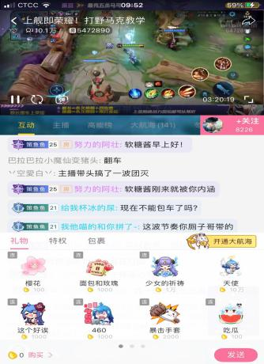
用户打赏
01
用户打赏这种形式操作简单，直播过程中，主播可以利用各种策略，充分调动粉丝的积极性，鼓励他们多多打赏。
图7-13 粉丝对主播的打赏物品

Slide 23

付费订阅
付费订阅是一种重要的视频盈利模式。这种模式下，一般需要用户付费或者购买平台的会员才能收看相关内容。
图7-14 爱奇艺平台上的付费节目《大王不高兴》

Slide 24
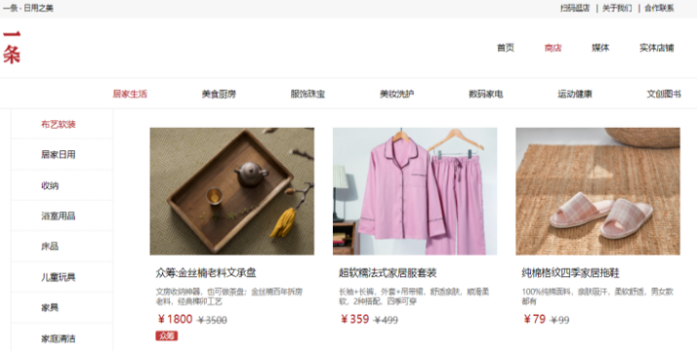
线上电商+线下门店
图7-15“一条”电商平台的电商模块

Slide 25




变现模式创新
账号代运营
创作优质内容再变现
开展相关培训
其他形式的探索

Slide 26
变现运营的具体案例
6

Slide 27
案例1一条与一条生活馆
媒体短视频平台“一条”成立于2014年5月
2016年8月，一条生活美学电商“一条App”正式上线
输入你的标题
2018年9月开始，一条在上海开出三家线下实体店，成为线上线下均有布局的新零售代表。
输入你的标题
2019年，一条电商曾创下单日最高销售额超过1亿元的纪录。

Slide 28
案例1一条与一条生活馆
思考：
梳理“一条”的发展，思考短视频平台如何像“一条”做到线上线下同时运营？
输入你的标题
输入你的标题

Slide 29
案例2办公室小野的变现之路
美食类短视频办公室小野原本是“洋葱视频”的员工，从2017年开始发布短视频。截止到2021年2月21日，其在抖音上的粉丝超过1600万，在快手上的粉丝超过540万，在微博上的粉丝超过800万。
思考：
在短视频平台寻找一个类似的账号，思考其变现的特点是什么？

Slide 30
谢谢观看！

